Slide 1



组会汇报

Slide 2

目录 | CONTENT
1
论文阅读
2
未来计划

Slide 3
Lag-Llama: Towards Foundation Models for Probabilistic Time Series Forecasting
2023 年 10 月 8 日
Notes:
Lag-Llama：“Lag” 表示模型以 滞后项作为输入特征，“Llama” 是Meta 提出的轻量级 Transformer 架构，模型只使用 Decoder Transformer；
Towards Foundation Models：“Towards” 表示一种探索或初步尝试，“Foundation Models” 指的是类似 GPT、BERT 这类大规模预训练、可迁移到多任务的模型。
for Probabilistic Time Series Forecasting：这说明研究目标是概率性时间序列预测，不仅要预测未来数值，还要给出预测的置信区间。
完整理解：本文提出一种名为 Lag-Llama 的模型，它基于滞后特征和 Transformer 架构，旨在构建一个通用、可迁移的“基础模型”，用于处理不同领域中的 概率性时间序列预测任务。
美国、加拿大人

Slide 4
背景和动机
概率时间序列预测
基础模型
1.概率时间序列预测在众多领域至关重要，传统方法多针对特定数据集建模。
2.基础模型在自然语言处理和计算机视觉领域成果显著，但在时间序列预测方面发展滞后。
Notes:
因此研究旨在开发适用于时间序列的基础模型。

Slide 5
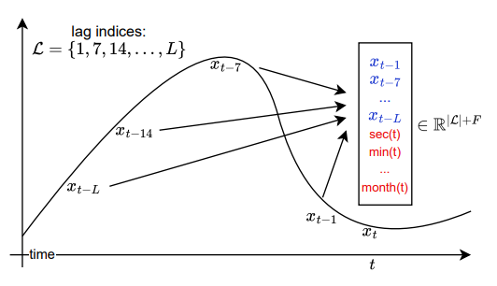
Lag 特征（滞后特征）的过程（Tokenization: Lag Features）
Notes:
特征向量构建：选取之前不同时间步的观测值，同时结合日期时间特征，来形成输入特征向量。
这些特征组合在一起形成维度为（勒 - 啊 - 踢 - 斯）

Slide 6
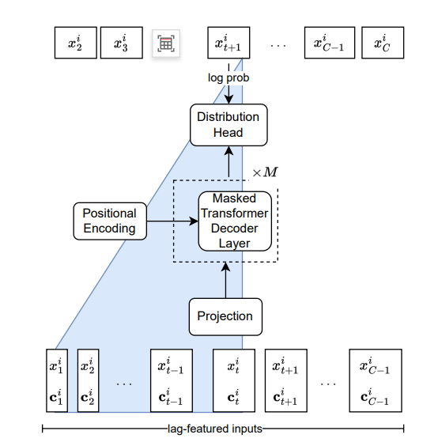
Lag-Llama
Notes:
用于处理单变量时间序列预测中的概率建模任务；
输入基于观测值+时间特征
架构： LLaMA，包含 M 个解码器层，采用 RMSNorm 进行预归一化和旋转位置编码（RoPE）处理时间序列的顺序信息，通过因果掩码Transformer层预测下一时间步的分布参数。
分布头选择：采用学生t - 分布作为分布头，输出自由度、均值和尺度三个参数，以保持模型简单性。
在各注意力层的查询和键表示中，引入 RMSNorm 进行预归一化，使模型训练更稳定；采用旋转位置编码（RoPE），有效处理时间序列的顺序信息，增强模型对时间顺序特征的学习能力。

Slide 7
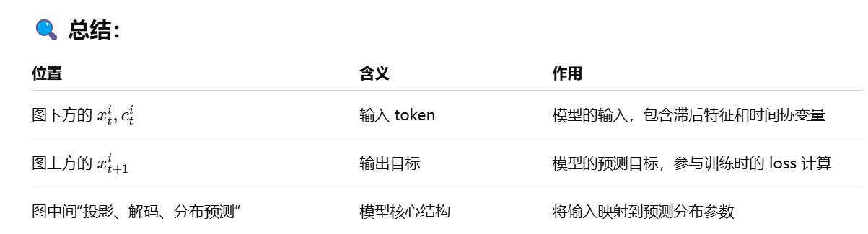

Slide 8
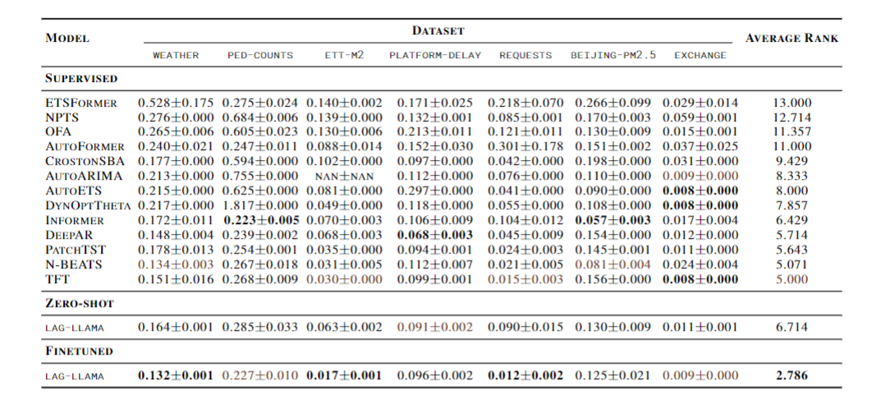
实验
对比实验
Notes:
之后是实验验证，首先是实验设置
整理 27 个来自不同领域的时间序列数据集，划分训练集和测试集。对比多种基线模型，包括统计模型和深度学习模型。
MODEL：模型名称。涵盖多种时间序列预测模型，如基于传统统计方法的模型，基于深度学习的模型，以及本文提出的 Lag - Llama（分为零样本 ZERO - SHOT 和微调后 FINETUNED 两种情况 ）
DATASET：数据集名称。包含 WEATHER（天气相关数据 ）、PED - COUNTS（行人计数数据 ）、ETT - M2、PLATFORM - DELAY（平台延迟数据 ）、REQUESTS、BEIJING - PM2.5（北京 PM2.5 数据 ）、EXCHANGE（可能是交易相关数据 ）等不同领域的时间序列数据集 。
AVERAGE RANK：平均排名。排名越靠前（数值越小 ），表示模型在该数据集上相对其他模型的预测性能越好。
解读：对于 ZERO - SHOT 的 Lag - Llama 模型，表明在零样本设置下，Lag - Llama 性能处于中等偏上水平 。
FINETUNED 的 Lag - Llama 模型平均排名为 2.786 ，相较于零样本情况进一步提升，说明经过微调后，Lag - Llama 在这些数据集上的预测性能更为出色，在与其他模型对比中处于领先位置。

Slide 9
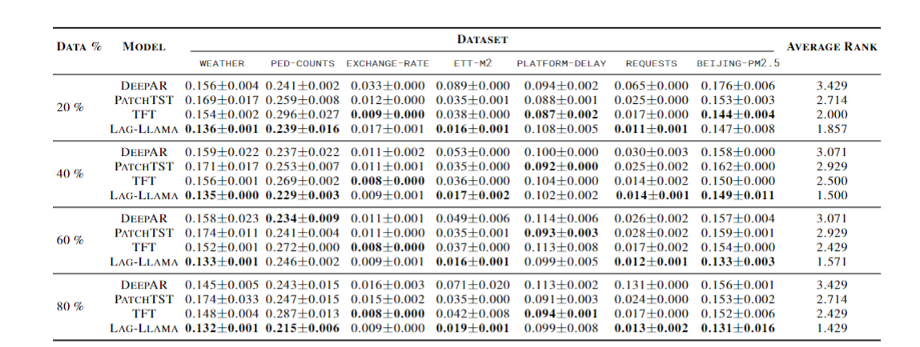
少样本实验
Notes:
DATA %：表示用于训练的历史数据占总训练数据的比例，分别有 20%、40%、60% 和 80% 这几种情况，用于探究模型在不同数据量下的表现。
MODEL：列出参与对比的模型，包括 DeepAR、PatchTST、TFT 和 Lag-Llama。
DATASET：包含多个时间序列数据集，如 WEATHER（天气相关数据 ）、PED-COUNTS（行人计数数据 ）、EXCHANGE-RATE（汇率数据 ）、ETT-M2、PLATFORM-DELAY（平台延迟数据 ）、REQUESTS、BEIJING-PM2.5（北京 PM2.5 数据 ）。
AVERAGE RANK：各模型在对应数据比例下，于所有数据集上的平均排名，排名越低代表模型综合性能越好。
整体上，Lag-Llama 在不同数据比例下，平均排名始终保持最优，体现出它在不同数据量下都有较强的适应能力和良好的预测性能

Slide 10
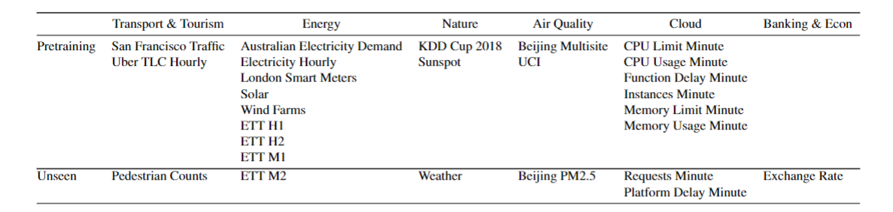
用于预训练（Pretraining）和测试（Unseen）的数据集

Slide 11
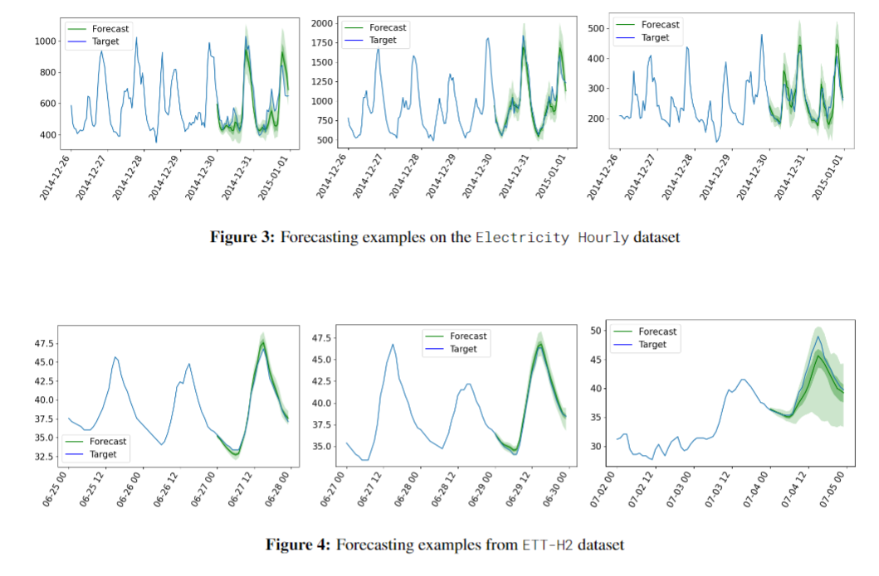
Notes:
蓝色曲线（Target）：代表实际目标值，即时间序列在对应时间点的真实观测值，展示了数据的实际变化情况。
绿色曲线（Forecast）：代表预测值，是模型对时间序列在相应时间点的预测结果。绿色区域可能表示预测值的某种不确定性范围，如置信区间 ，体现预测值的波动范围。
若绿色曲线与蓝色曲线较为贴近，说明模型预测值与实际值较为接近，预测效果较好。
绿色区域越窄，表明预测值的不确定性越小，模型预测的可靠性越高；反之，绿色区域越宽，不确定性越大。

Slide 12
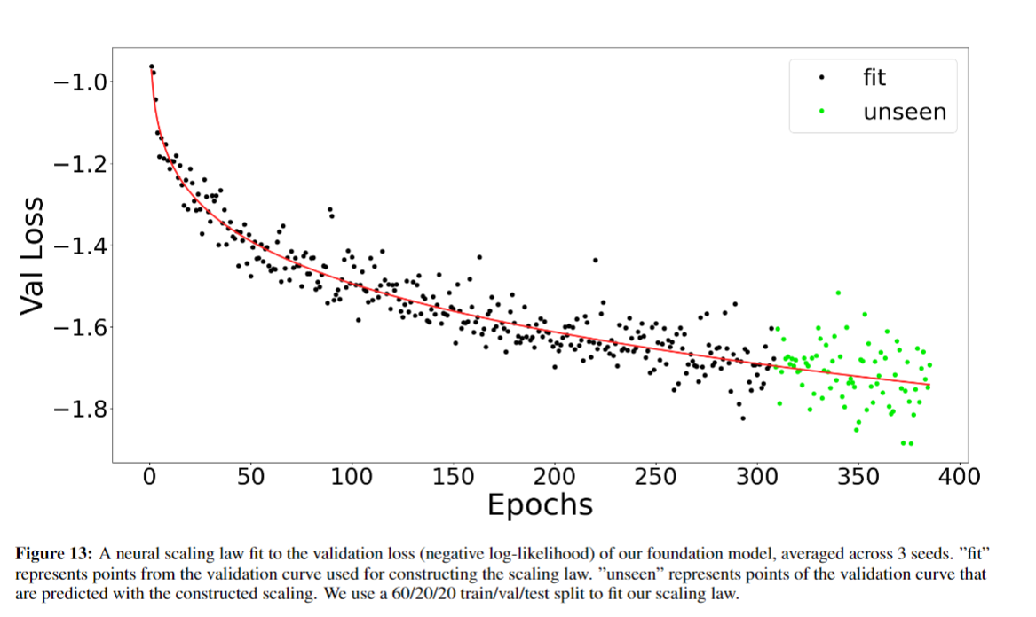
Notes:
图表类型与用途
这是一张散点图，用于展示在模型训练过程中，不同训练轮数（Epochs）下验证损失（Val Loss）的变化情况，同时对比在训练数据（fit）和未见过数据（unseen）上的验证损失表现 ，以评估模型的训练效果和泛化能力 。
从图中可以看出，无论是在训练数据（黑色点）还是未见过数据（绿色点）上，验证损失都随着训练轮数的增加而降低。这表明随着模型训练的进行，它在训练数据上的拟合能力不断增强，同时在未见过数据上的泛化能力也在逐步提升 。

Slide 13
总结
传统时间序列方法依赖特定数据集，泛化能力差
基础模型在时间序列领域发展缓慢
Notes:
解决方案概述：
Lag-Llama ，结合decoder-only Transformer 架构，构建了一个适用于多频率、跨领域的通用基础模型。其关键点包括：
1.跨数据集迁移能力验证（针对第1点）
作者在多个不同频率与领域（如金融、电力、天气）组成的时间序列数据集上预训练 Lag-Llama。
然后迁移到下游数据集测试。
结果显示该模型在无需微调或少量微调的条件下，仍能获得较好的预测性能，证明其泛化能力强。
2.对比现有模型的性能（针对第2点）
作者将 Lag-Llama 与多种主流模型（如 DeepAR、Informer、PatchTST 等）进行对比。
在多个数据集上进行评估，看到Lag-Llama 在 MAE等指标上显著优于或持平于这些专门设计的模型。
此外，Lag-Llama 提供了置信区间，展示了其作为基础模型的灵活性和可靠性。

Slide 14
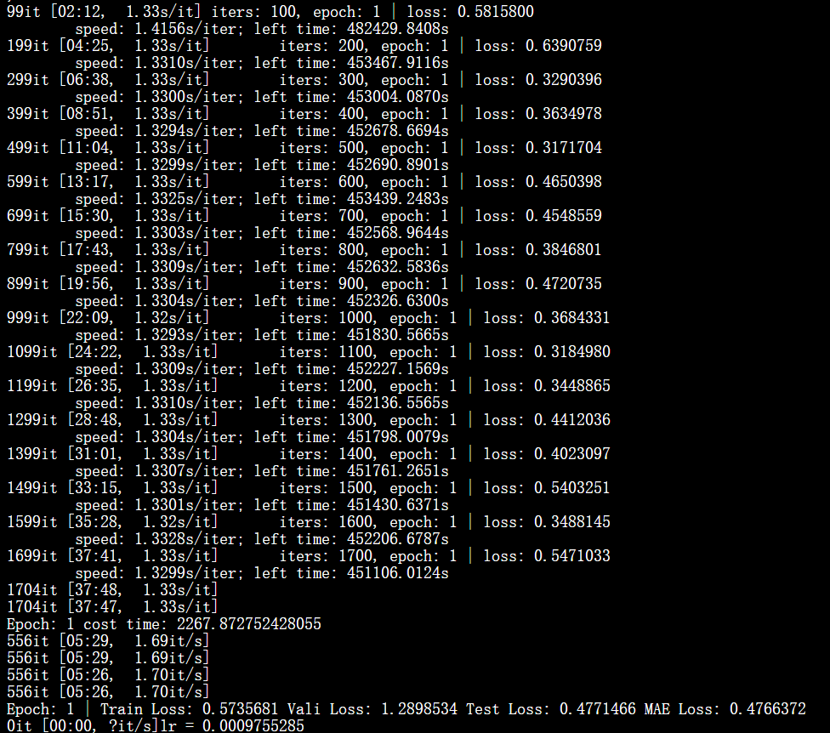
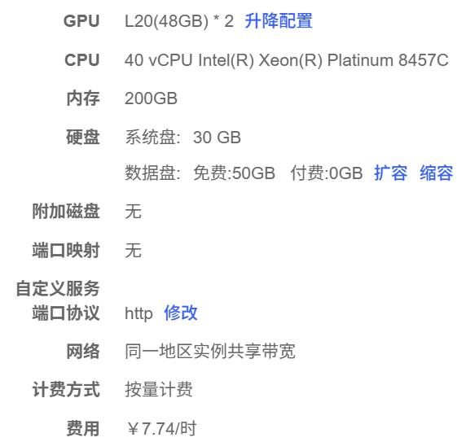
实验

Slide 15
目录 | CONTENT
1
论文阅读
2
未来计划
Notes:
读论文；跑实验；读代码；

Slide 16

请指正
Thank You

